Slide 1
A
C
B
C
B
A
ด้าน (เอาความยาวของเส้น)
มุม

Slide 2
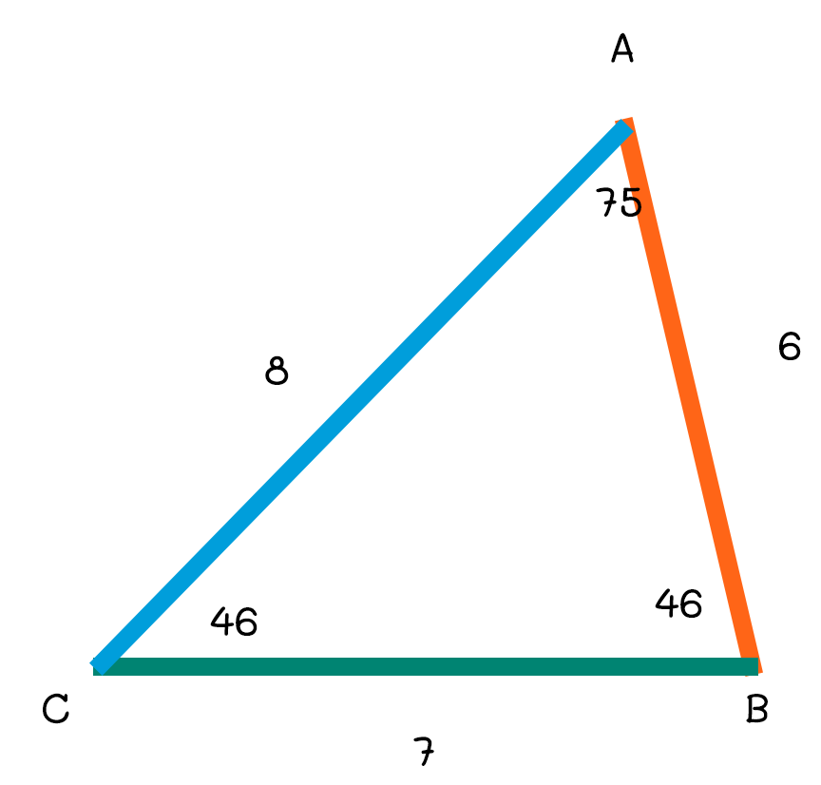

Slide 3
c
B
A
a
b
C

